Slide 1
Floppy Jump

Slide 2



Slide 3
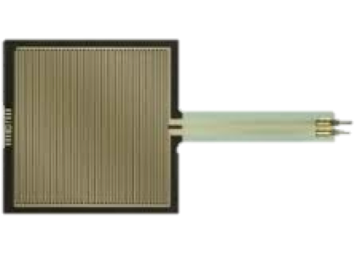
pressure sensor
圧力センサー

Slide 4
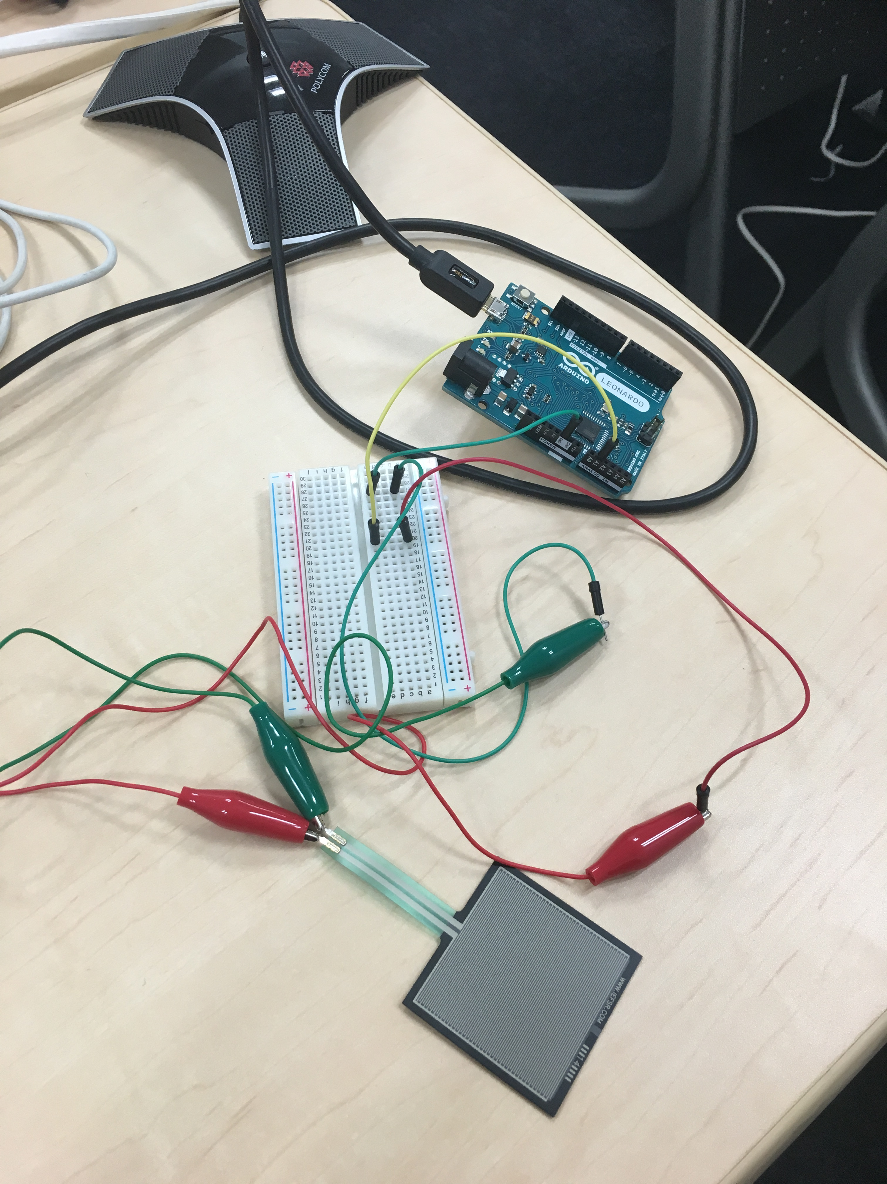

Slide 5
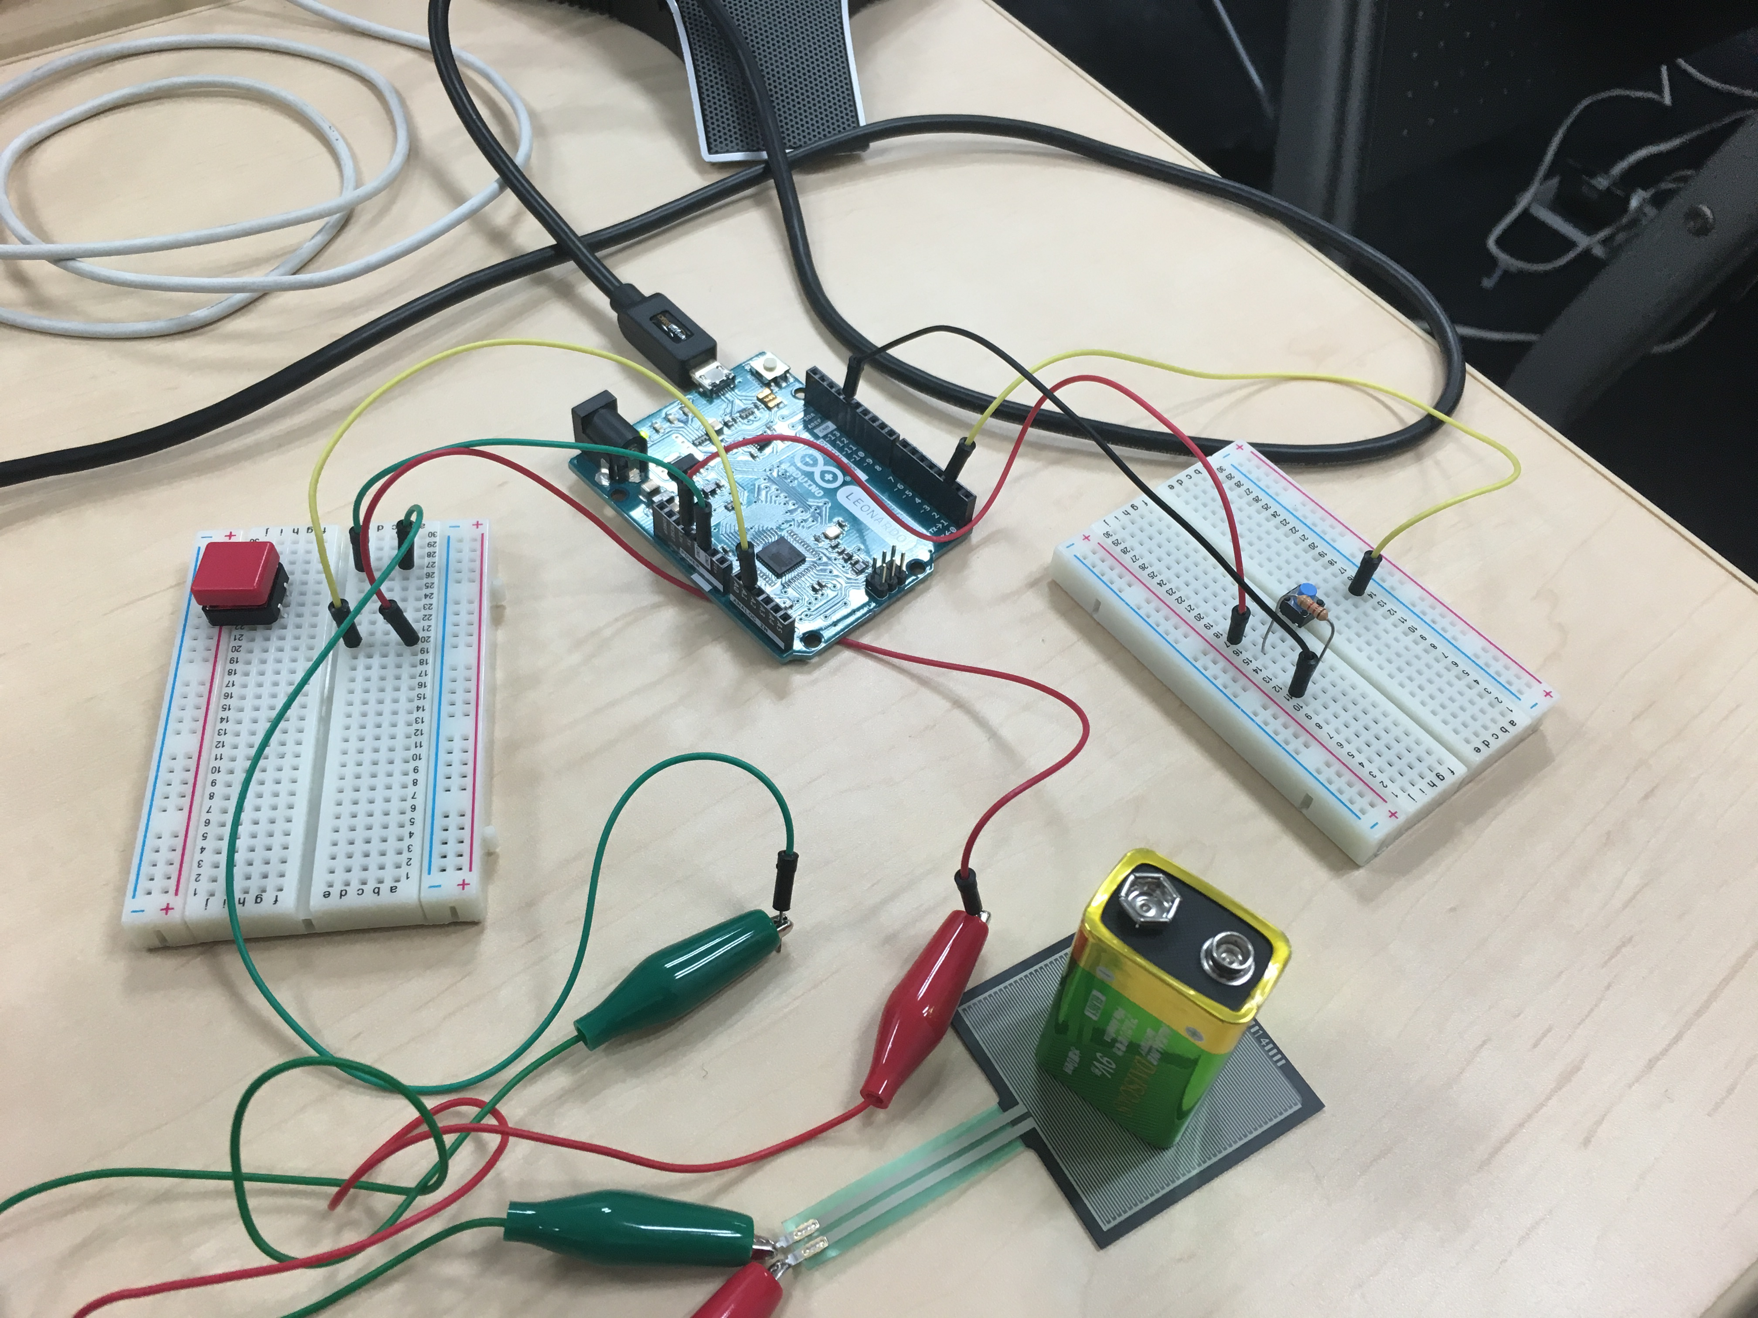

Slide 6
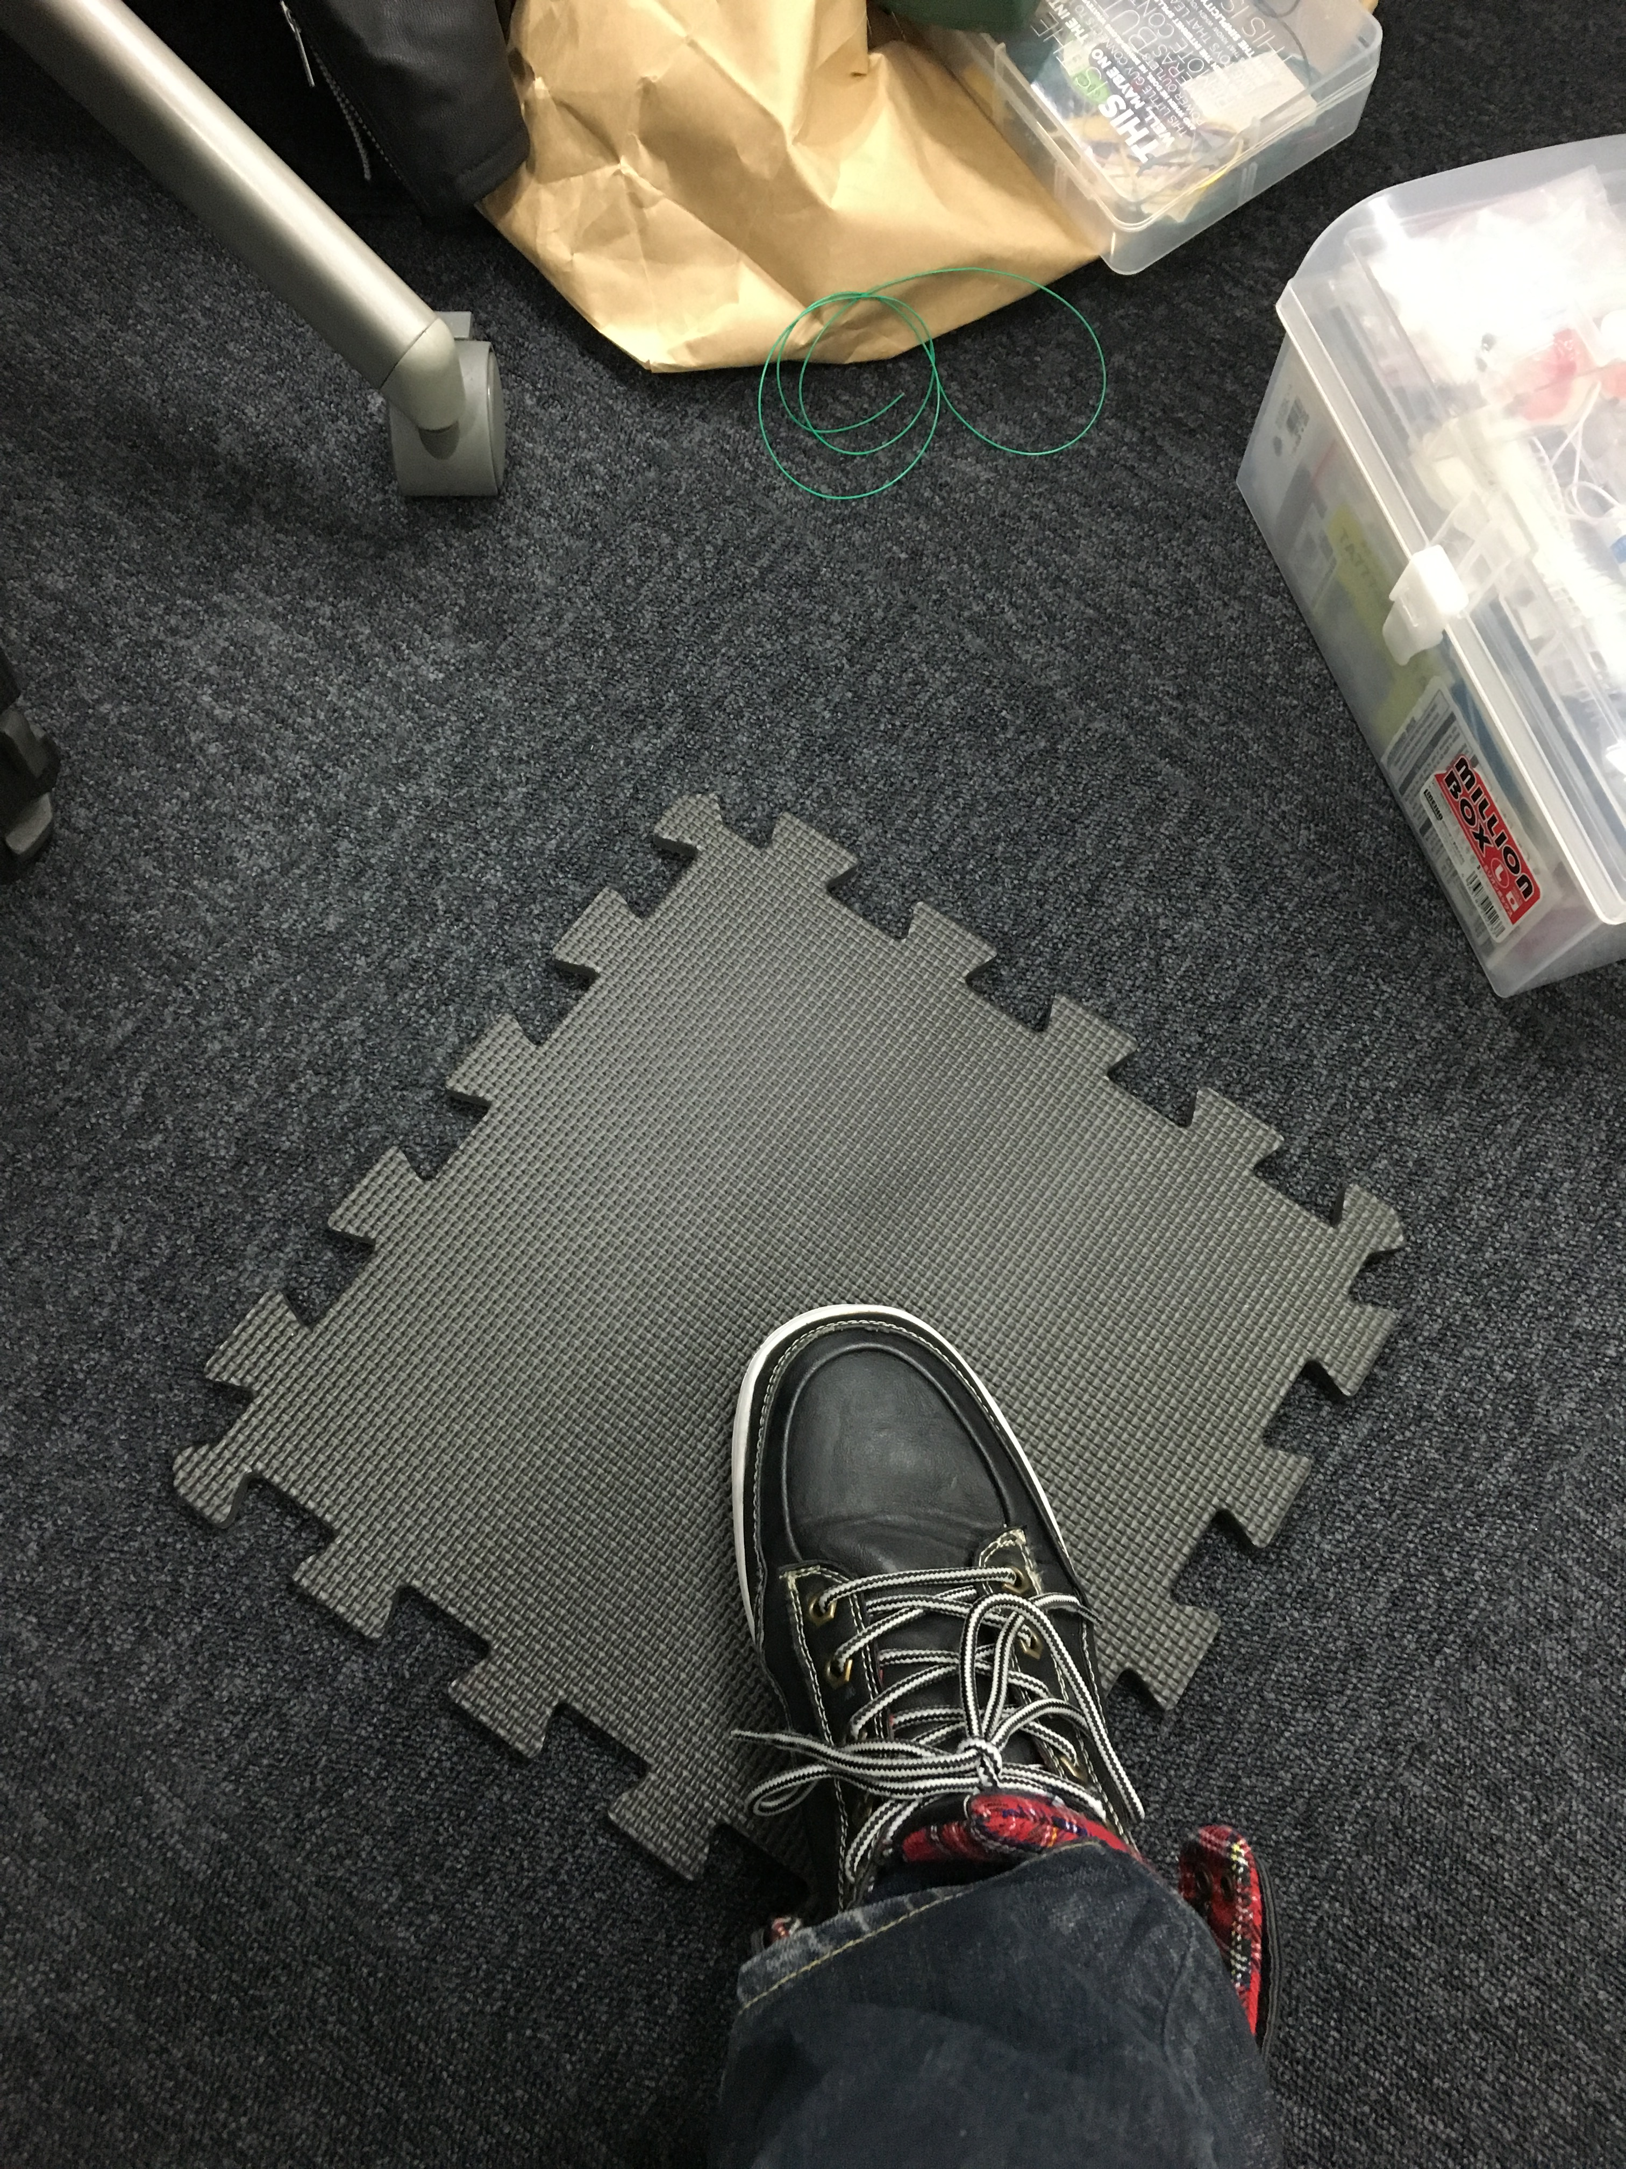

Slide 7
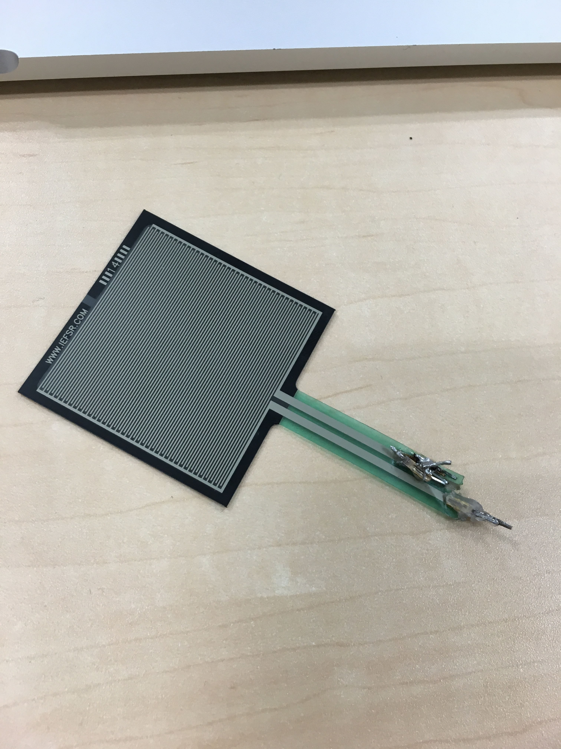

Slide 8
failure
失敗・・・

Slide 9
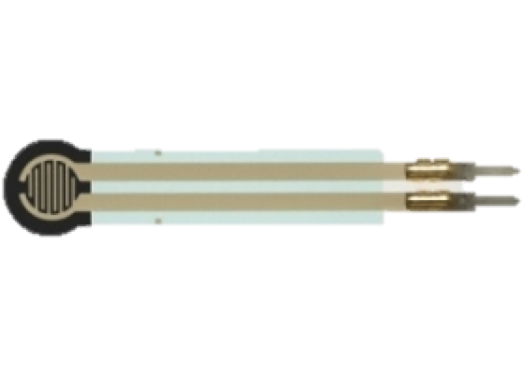
pressure sensor
圧力センサー

Slide 10
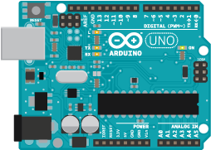
arduino
Arduino

Slide 11
wiring
配線

Slide 12
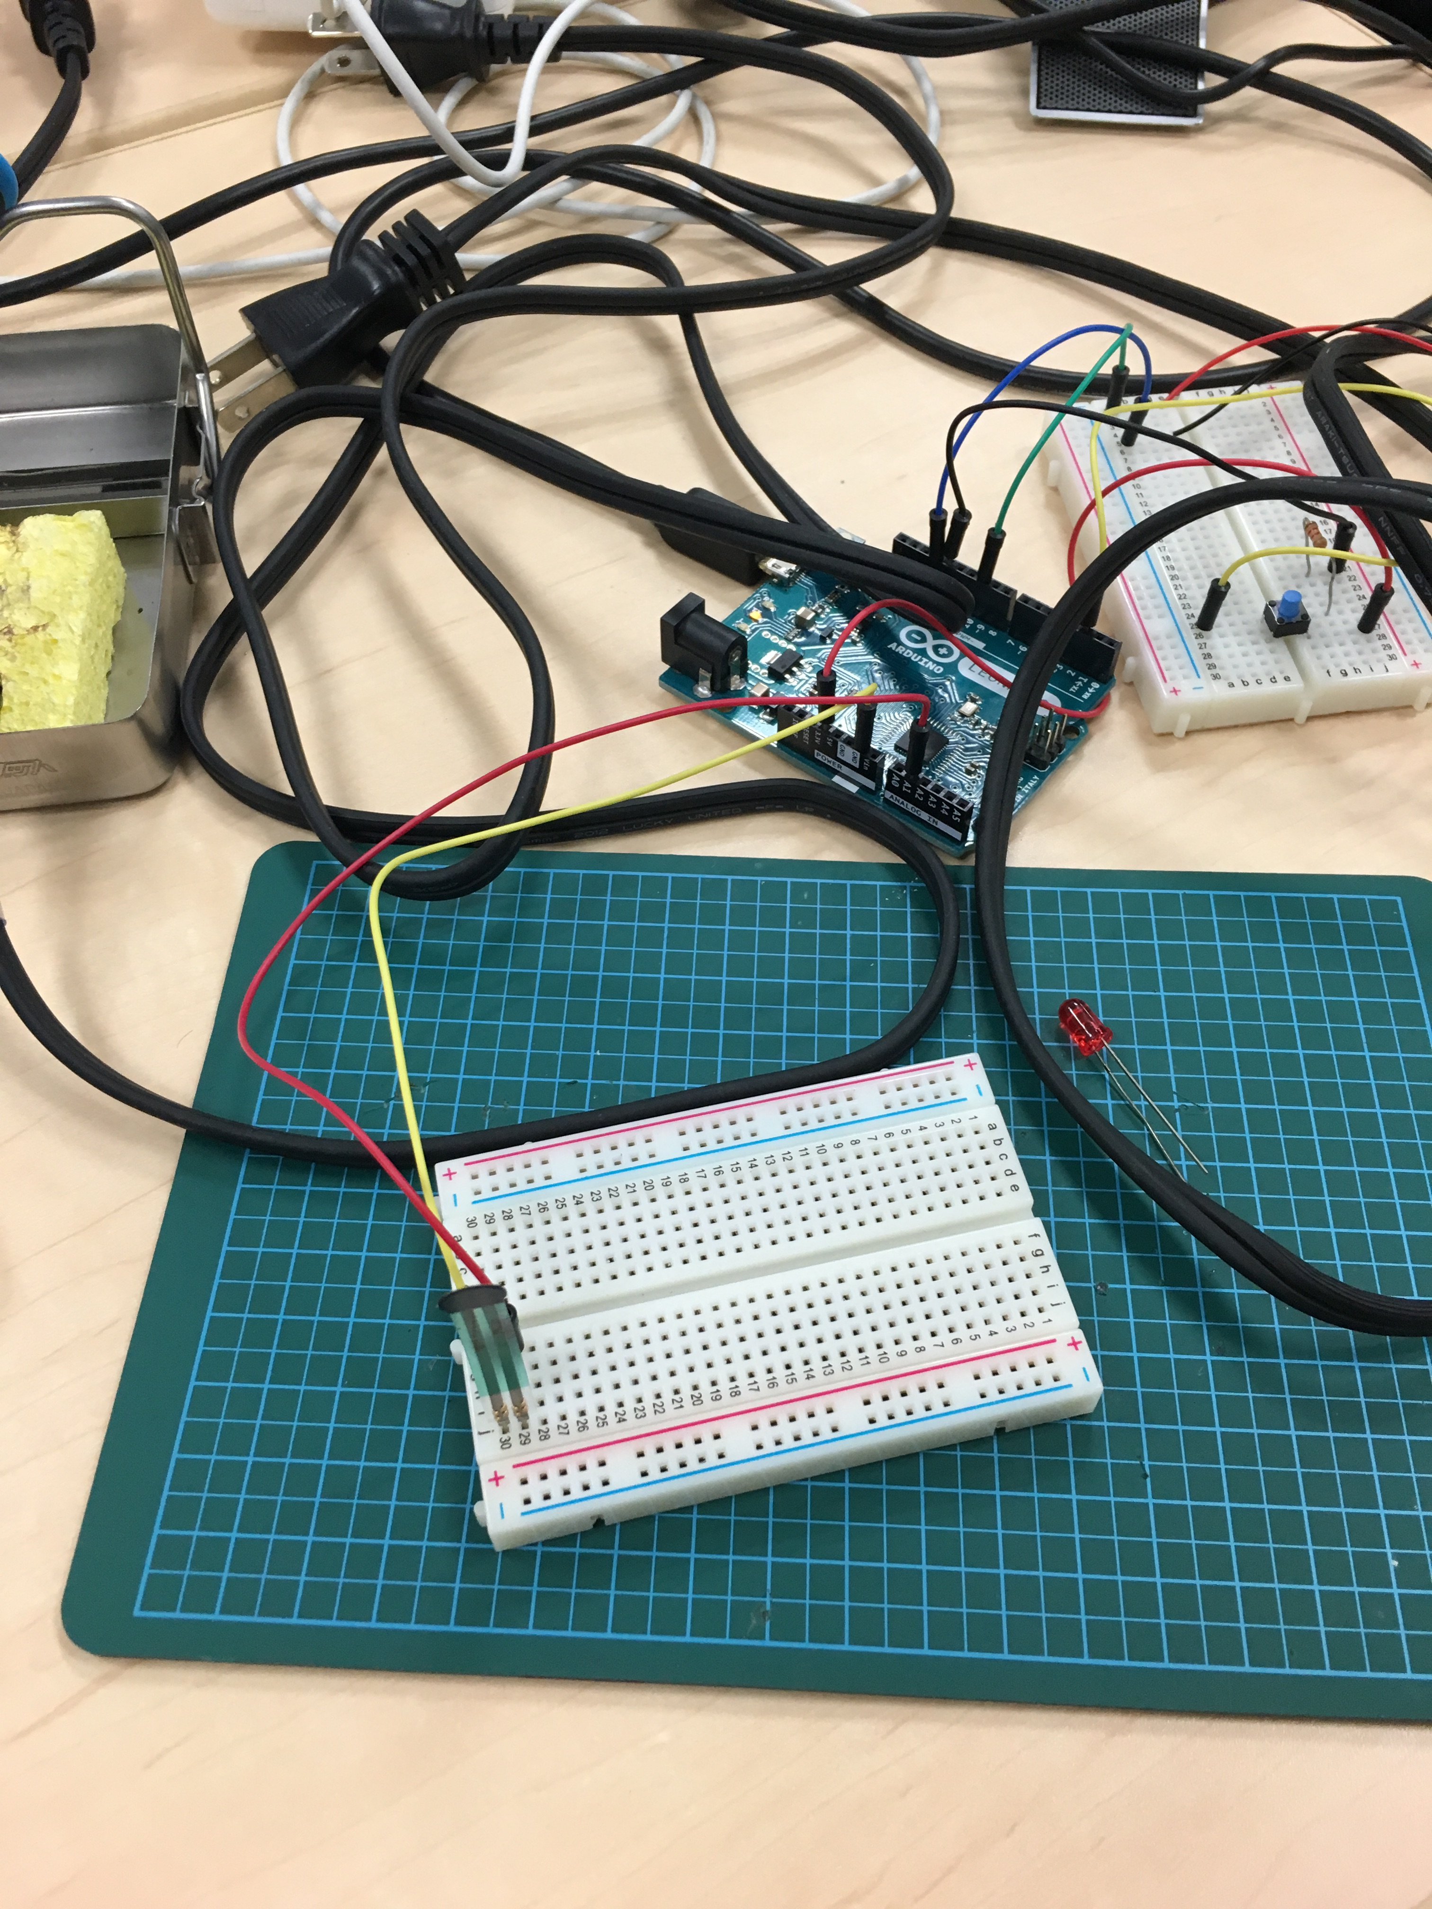

Slide 13

keyboard event
キーボードイベント

Slide 14

デモ
but

Slide 15

デモ
however

Slide 16
おまけ
bonus

Slide 17
